Slide 1

2026维持慢牛趋势
主讲老师
陈灼基
课程日期
2025.09
执业编号
投顾从业：A1120620030004
基金从业编号：P1069558100002
中国·广州

Slide 2
当前的操作思路
1、控盘双突破（智能辅助线、20日、10日、5日均线），走向上的趋势
2、主题猎手战法：结合热点、L2资金等指标

Slide 3
精辟投资格言
当你理解人心，你才理解市场。
你会发现：
大家很兴奋的时候，就是短线顶部附近
大家很绝望的时候，就离短期底部不远
大家都在喊风险的时候，其实风险不大
大家都在喊机会的时候，其实机会较少
行情从来不是 K 线里的秘密，
而是大众情绪的“平均值”。

Slide 4
今日热门消息解读
1、低空经济：
记者2日了解到，市场监管总局会同中央空管办、国家发展改革委等十部门联合发布《低空经济标准体系建设指南（2025年版）》，重点围绕低空航空器、低空基础设施、低空空中交通管理、安全监管和应用场景五大核心领域，建立技术标准与管理规范融合、国内标准与国际规则融合、强制性标准与推荐性标准融合、基础标准与场景标准融合的“四维融合”标准供给体系。
2、智能电网：
据央视新闻2月1日报道，当前全球AI算力建设进入爆发期，高功率、高稳定的供电成为算力集群的“生命线”，电力设备变压器正升级为算力基础设施的核心，也让变压器成为稀缺资源。记者在我国广东、江苏等地调研发现，大量变压器工厂已经处于满产的状态，其中部分面向数据中心的业务订单都排到了2027年，而美国市场变压器交付周期已经从50周延长至127周。

Slide 5
今日热门消息解读
3、机器人：
2月2日，特斯拉官方微博发布消息，第三代特斯拉人形机器人即将亮相，从第一性原理出发，进行重新设计，通过观察人类行为即可学习新技能，预计年产百万台。同时，特斯拉官方微博还配上了一系列与特斯拉人形机器人相关的视频和图片。

Slide 6
操作策略
仓位：五成——七成
策略：两个中线个股，两个短线个股
或者，三个中线、吃波段收益，一个短线
剩余资金灵活做T
持续拉升连板股、极致抱团趋势股、低吸高活跃强势股、
潜伏利好消息政策个股、耐心持有优质个股、平铺首板个股

Slide 7
风口狙击——为投资保驾护航
1、周一最强风口：选择当日涨停板个股最多的板块，当日最强的风口
2、周二主题风口：选择当日主题猎手最强的主题，挖掘最强的两个股票
3、周三资金风口：选择当日行业板块，主力净买额第一名或第二名的板块
4、周四逻辑风口：结合当日或近几日逻辑逐渐发酵的风口，博弈周末发酵
四个不同维度的逻辑，每天筛选出强风口、强个股，为投资保驾护航，助力账户长虹
用户收益案例：以上为特定客户、特定时间区间的历史业绩，个别情况不代表普遍现象，个股历史涨幅不预示其未来表现，过往收益亦不代表未来收益承诺。市场有风险，投资需谨慎！
个股案例涨幅回访：以上为特定条件、特定时间区间下的部分案例展示，不代表普遍现象，个股历史涨幅不预示其未来表现，过往收益亦不代表未来收益承诺。市场有风险，投资需谨慎！

Slide 8
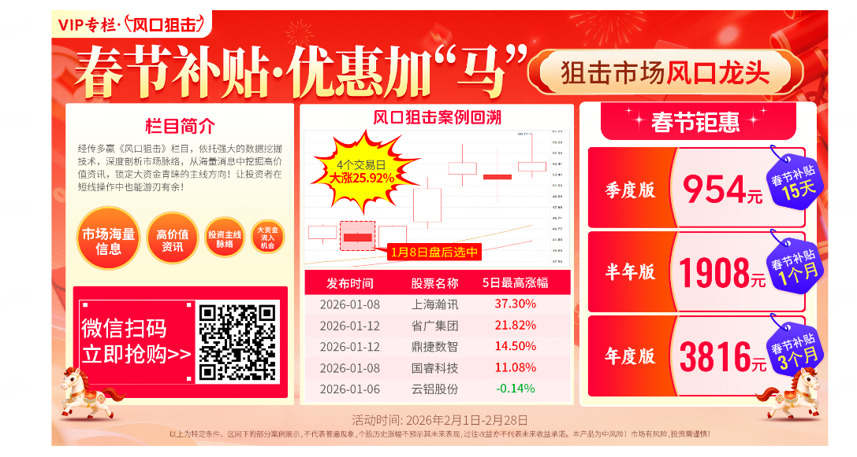
风口狙击

Slide 9
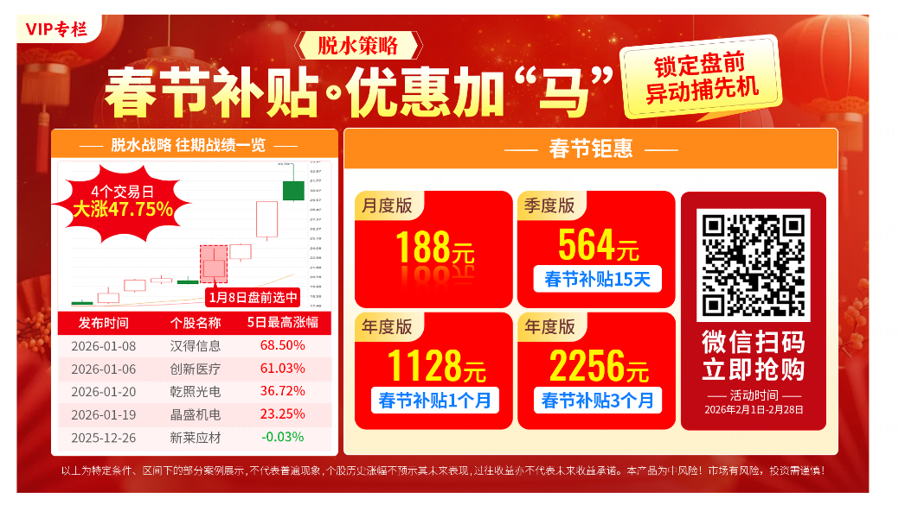
脱水策略

Slide 10


Slide 11

第三个“国九条”

Slide 12


Slide 13

经传好课

Slide 14


